Slide 1
SHRNUTÍ A DOPORUČENÍ

Slide 2


Shrnutí a doporučení
    ÚVOD
      Tato studie byla vypracována v souladu se Smlouvou o dílo č. DIL/66/01/000070/2004 uzavřenou mezi Hlavním městem Prahou („Objednatel“) a společností Cushman&Wakefield Healey&Baker („Zhotovitel“). Předmětem Smlouvy o dílo bylo předložit analýzu současného stavu a návrh optimálního modelu alokace zaměstnanců.
      Zpráva je rozdělena do jednotlivých kapitol, ve kterých je zpravidla uvedena metodika postupu, příslušná analýza a odpovídající závěr.
      V úvodní kapitole „SHRNUTÍ A DOPORUČENÍ“ je provedeno celkové shrnutí všech analýz detailně uvedených v jednotlivých kapitolách včetně rekapitulace závěrů a doporučení.
      Na následujících dvou stránkách je předložena modelová rekapitulace ve formě analýzy „SWOT“ (strengths, weaknesses, opportunities, threats). Tato analýza vychází z nálezů a závěrů jednotlivých kapitol a předkládá sumarizovaný názor na:
        ☺ silné stránky (=strengths)
        ☹ slabé stránky (=weaknesses)
        příležitosti (=opportunities)
        hrozby (=threats)
      „SWOT“ analýza je předkládána jak pro variantu shrnující stávající situaci, tak pro variantu realizace optimalizace alokace pracovních míst MHMP.
      Veškeré informace obsažené v této zprávě jsou založeny na informacích poskytnutých MHMP a vlastních zjištěních, učiněných při provádění příslušných analýz.
      V případě předloženého názoru na tržní potenciál portfolia nemovitostí se jedná o znalecký odhad, vycházející ze současného využití nemovitostí ve vazbě na aktuální situaci na realitním trhu, platné ke dni vyhotovení odhadu, nikoliv garanci ceny. Výsledky případné realizace prodeje se mohou od znaleckého odhadu lišit, zejména v závislosti na stavu a užívání předmětných nemovitostí a chování realitního trhu v okamžiku realizace prodeje.

Slide 3
Shrnutí a doporučení - analýza „SWOT“ stávající situace
SILNÉ STRÁNKY
  ☺ Stávající situace je ustálena a organizační model zatím funguje.
  ☺ Řada budov prošla, nebo v současné době prochází rekonstrukcí.
SLABÉ STRÁNKY
  ☹ Zaměstnanci sídlí v nepřehledném množství objektů.
  ☹ Časová dostupnost mnohých pracovišť je velmi špatná.
  ☹ Existují značné časové ztráty při fyzické komunikaci mezi jednotlivými objekty.
  ☹ Limitovaná možnost efektivního řízení a kontroly.
  ☹ Vysoká opakovanost shodných funkcí v celém rozdrobeném portfoliu s negativním dopadem na nároky na nebytové plochy, movité věci i služby.
  Velká rozdrobenost sídel odborů s přímou vazbou na občany – absolutní absence jednoho komunikačního místa.
  Vysoké náklady na řízení a provoz stávajícího stavu.
PŘÍLEŽITOSTI
  Posouzení vztahu mezi konzervací stávající situace a přínosy případné optimalizace alokace pracovních míst včetně rizik s tímto procesem spojených.
HROZBY
  Nárůst nákladů na udržování chodu stávajícího stavu.
  Narůstající ztráty z vlivu roztříštěnosti stávající struktury alokace pracovních míst z pohledu efektivnosti činnosti.
  Riziko promeškání případné vhodné příležitosti k řešení optimalizace.
  Riziko výrazně vyšších nákladů na vlastní řešení optimalizace při odložení termínu možného řešení

Slide 4
Shrnutí a doporučení - analýza „SWOT“ optimalizace stávajícího portfolia
Návrh relokace a vytvoření optimálního modelu alokace pracovních míst byl s ohledem na zjištěné informace navržen ve dvou základních variantách, které jsou následně popsány v textu včetně všech souvisejících informací a nezbytných rozborů.
Zde předložená analýza „SWOT“ ukazuje v porovnání s analýzou stávajícího stavu výrazný posun položek ze skupin:
„SLABÉ STRÁNKY“
„HROZBY“
do skupin
„SILNÉ STRÁNKY“
„PŘÍLEŽITOSTI“
SILNÉ STRÁNKY
  ☺ Jednotné sídlo MHMP.
  ☺ Odstranění opakovanosti shodných funkcí – úspora nákladů.
  ☺ Výrazné snížení nákladů na údržbu nemovitostí.
  ☺ Výrazná úspora času v současné době ztraceného při nutných přesunech pracovníků mezi roztříštěnými pracovišti.
  ☺ Výrazné zlepšení dostupnosti pro občany.
  ☺ Možnost zefektivnění řízení, kontroly a provozu MHMP.
  ☺ Možnost vytvořit optimální strukturu jednotlivých funkcí MHMP včetně vazeb na volené orgány a komunikaci s občany.
  ☺ Možnost získat zdroje financování pro celý proces ve stávajícím portfoliu vlastních nemovitostí.
  ☺ Snadný přístup k municipálnímu financování v bankovním sektoru.
SLABÉ STRÁNKY
  ☹ Omezení funkce magistrátu v období realizace relokace.
  ☹ Náklady spojené s realizací procesu optimalizace a relokace.
PŘÍLEŽITOSTI
  Možnost zásadním způsobem změnit současný stav a realizací optimalizačního procesu vytvořit moderní strukturu s výraznými úsporami jak z pohledu způsobu užívání nebytových ploch tak v oblasti řízení a kontroly lidských zdrojů.
HROZBY
  Riziko náhlých změn stavu a chování trhu s komerčními nemovitostmi s možnými negativními dopady na zvolené řešení.
  Riziko chyby či nedorozumění při volbě optimálního modelu alokace pracovních míst.

Slide 5
Shrnutí a doporučení - modelová rekapitulace
Nález
    S odkazem na jednotlivé závěry této zprávy a v návaznosti na analýzu „SWOT“ je nezbytné zdůraznit, že současný stav alokace pracovníků MHMP je charakterizován velkou rozdrobeností jednotlivých pracovišť, nesystematicky umístěných v řadě budov situovaných prakticky po celé Praze.
    Takováto situace samozřejmě způsobuje komplikace v řízení a kontrole funkcí jednotlivých pracovišť.
    V současnosti dochází k multiplikování řady funkcí (technické zabezpečení, údržba, ostraha atd.).
    Stávající situace generuje velké časové ztráty při fyzické komunikaci mezi jednotlivými pracovišti. Dostupnost příslušných pracovišť pro občany je neuspokojivá.
    Další prvky popisující současný stav jsou dále uvedeny v této zprávě.
Závěr
    Tato zpráva předkládá možná řešení a to ve dvou variantách. VARIANTA 1 posuzuje teoretický případ relokace všech pracovišť´do jednoho objektu. VARIANTA 2 uvažuje s ponecháním tradičního sídla MHMP a navazujících objektů a počítá s relokací pracovních míst ze zbývajících objektů.
    Uvedené varianty je samozřejmě možno kombinovat, nebo je možné je dále rozpracovat dle požadavků „Objednatele“.
    Navržená relokace všech nebo významné části pracovních míst do jednoho objektu odstraní řadu negativních prvků vázajících se na současný stav.
    Při výběru objektu pro relokaci, a to zejména v případě VARIANTY 2, je nezbytné vhodně zvážit umístění vybraného objektu, aby se neopakovaly problémy s komunikací mezi objekty navrženými pro ponechání a vybraným objektem.
    Navržené varianty řešení rovněž přináší analýzu zdrojů financí, vázaných ve stávajícím portfoliu, které se, po jejich uvolnění, mohou významnou měrou podílet na financování procesu optimalizace alokace pracovních míst.
Doporučení
    Doporučujeme rozpracovat předložené závěry, upřesnit klíčová kriteria a zahájit proces hledání konkrétních řešení splňujících zvolené podmínky.

Slide 6
Shrnutí a doporučení - Potřebné nebytové prostory
Nález
    V kapitole „Potřebné nebytové plochy“ je předložena analýza nebytových prostor nutných pro případnou relokaci MHMP. Tato analýza je založena na údajích vycházejících z posouzení statisticky významného množství realizovaných pronájmů nebytových ploch.
    Pojem kancelářské plochy pro účely této analýzy v sobě automaticky zahrnuje proporcionální podíl zasedacích místností, reprezentačních prostor, kuchyňských koutů a ploch s doplňkovou funkcí (příruční sklady, místnosti pro IT atd.).
    Pojem nebytové plochy pak v sobě zahrnuje kancelářské plochy, provozní a technické plochy a plochy pro doplňkové funkce nezahrnuté v kancelářských plochách.
    Analýza potřebných nebytových ploch je předkládána pro dvě zvolené základní varianty (obě varianty jsou detailně popsány v příslušné kapitole).
  Stávající situace – rekapitulace
    Výměry nebytových ploch využívaných MHMP
    v objektech vlastněných HMP 27 304 m²
    plochy pro potřeby MHMP najaté 5 290 m²
      plochy spolu-vlastněné 751 m²
    CELKEM 33 345 m²
    Výměry kancelářských ploch v objektech HMP učívaných MHMP pronajatých jiným subjektům - celkem: 12 100 m²
  Předpokládaný stav po provedení navrhované optimalizace - potřebné nebytové plochy
    potřebné nové plochy využití stávajících
    pro centralizaci ploch
    a relokaci CELKEM
    VARIANTA 1 25 500 m² 0 25 500 m²
    VATIANTA 2 18 980 m² 7 180 m² 26 160 m²
    Z porovnání vyplývá skutečnost, že proces optimalizace alokace pracovních míst přinese snížení celkové výměry nebytových ploch nutných k zajištění činnosti MHMP.

Slide 7
Shrnutí a doporučení - Potřebné nebytové prostory
  Přehled počtu zaměstnanců a nebytových ploch užívaných příspěvkovými organizacemi, založenými MHMP
    Ze souboru příspěvkových organizací byly vybrány následující organizace: ROPID,IROP, IMIP, UDI a TSK Více informaci viz kapitola „Potřebné nebytové plochy“.
    Výměry nebytových ploch využívaných vybranými příspěvkovými organizacemi:
      Celkem 5 850 m²
    Počet zaměstnanců vybraných organizací:
      Celkem 513
    Plochy potřebné pro příspěvkové organizace nejsou zahrnuty do analýzy relokace. Tato informace je zde uvedena pro informativní účely. Doporučujeme provést detailní analýzu ploch využívaných příspěvkovými organizacemi. Informace poskytnuté pro analýzu příspěvkových organizací neměly potřebnou vypovídací kvalitu a tak se mohou lišit os skutečného stavu.
  Teoretická tržní hodnota potřebných nových nebytových ploch
      VARIANTA 1
      střed Prahy:
        teoretická tržní hodnota 1 900 – 2 200 mil. Kč
      okraj Prahy:
        teoretická tržní hodnota 1 650 – 1 900 mil. Kč
      VARIANTA 2
      střed Prahy:
        teoretická tržní hodnota 1 350 – 1 550 mil. Kč
      okraj Prahy:
        teoretická tržní hodnota 1 200 – 1 360 mil. Kč
    Výše je uveden názor na teoretickou tržní hodnotu. Skutečná tržní hodnota je přímo úměrná řadě kriterií, která není v tomto okamžiku možno řádně kvantifikovat. Pro více informací viz kapitolu „Potřebné nebytové prostory“.

Slide 8
Shrnutí a doporučení - Potřebné nebytové prostory
Závěr
    Výsledkem této analýzy je informace o minimální výměře nebytových prostor potřebných pro realizaci optimalizace a relokace pracovníků MHMP.
    Předložená analýza ukazuje, že proces optimalizace a relokace přinese mimo jiné i úsporu v celkové výměře nebytových ploch potřebných pro činnost MHMP.
    Tato úspora se pozitivně promítne do nákladů spojených s pořízením, provozem a údržbou potřebných nebytových ploch.
    Tato kapitola rovněž přináší informaci o plochách užívaných příspěvkovými organizacemi zřízenými MHMP. Údaje týkající se příspěvkových organizací však netvoří součást předložené analýzy optimalizace.
Doporučení
    Doporučujeme provést interní audit požadavků jednotlivých pracovišť a upřesnit analýzu potřebných nebytových ploch pro uvažovaný proces optimalizace a relokace.
    Dále doporučujeme provést komplexní analýzu stávající alokace a a způsobu využívání nebytových ploch příspěvkovými organizacemi zřízenými MHMP.

Slide 9
Shrnutí a doporučení - zdroje financí ve stávajícím portfoliu
Závěr
    Zdroje financí ve stávajícím portfoliu vycházejí z tržního potenciálu portfolia MHMP.
    (viz kapitola „Tržní potenciál stávajícího portfolia“)
    Realizace těchto zdrojů je možná buď formou prodeje vybraných nemovitostí nebo každoročním příjmem z pronájmu těchto nemovitostí.
  1) Zdroje financí v tržním potenciálu vybraných nemovitostí
      Tržní potenciál nemovitostí vybraných pro realizaci dle VARIANTY 1
      2 171 835 000 Kč
      Tržní potenciál nemovitostí vybraných pro realizaci dle VARIANTY 2
1 996 500 000 Kč
    Výše uvedený údaj je nutno následně upravit vyloučením objektů, kde je případný prodej v porovnání s ostatními objekty v portfoliu obtížně realizovatelný. Z těchto důvodů byl prozatím vyloučen areál učiliště Jarov. Rovněž byl vyloučen Clam Gallasův palác, kde pro výraznou historickou hodnotu by komerční prodej mohl být považován veřejností za nepřijatelný.
      Upravený tržní potenciál nemovitostí vybraných pro realizaci dle VARIANTY 2
1 655 300 000 Kč
    Popis jednotlivých variant je detailně popsán v kapitole „Model optimální organizační struktury“.

Slide 10
Shrnutí a doporučení - zdroje financí ve stávajícím portfoliu
  2) Zdroje financí v současném portfoliu z příjmu z pronájmu
    Příjem z pronájmu nebytových ploch v nemovitostech vlastních (převzato z kapitoly „Tržní potenciál stávajícího portfolia“):
    11 597 258 Kč p.a.
  3) Zdroje financí v teoretickém příjmu z pronájmu ploch uvolněných po relokaci
    Zdroje příjmu z pronájmu nebytových ploch v objektech vlastněných HMP a užívaných MHMP uvolněných po relokaci bude možno kvantifikovat až poté, co bude učiněno rozhodnutí o způsobu využití těchto ploch.
    S odkazem na kapitolu „Tržní potenciál stávajícího portfolia“ a ve shodě se závěry této kapitoly lze konstatovat, že v případě rozhodnutí o prodeji nemovitostí bude možné využít tržní potenciál v horizontu, který lze předem poměrně přesně určit.
    Odhad ceny dosažitelné při prodeji lze rovněž s poměrně vysokou mírou pravděpodobnosti určit předem. Náklady na realizaci prodeje představují zpravidla standardní částku, vyjádřenou v procentech z kupní ceny, s malým rizikem výrazných pozdějších změn.
    V případě pronájmu nebytových ploch v nemovitostech vlastních po provedení relokace, je obtížné v tuto chvíli stanovit, jaké procento uvolněných ploch se podaří pronajmout. Rovněž bez určení způsobu budoucího využití uvolněných nebytových ploch a způsobu jejich pronajmu, nelze kvantifikovat příjem z pronájmu z těchto ploch

Slide 11
Shrnutí a doporučení - zdroje financí ve stávajícím portfoliu
    Navíc může tento teoretický příjem z pronájmu být výrazně ovlivněn výkyvy v chování trhu s nebytovými plochami.
    Nezanedbatelnou položku zde rovněž představují náklady na úpravu prostor po jejich uvolnění MHMP, dále každoroční náklady na provoz, údržbu, pojištění nemovitostí atd.
Doporučení
    Ve shodě s kapitolou „Tržní potenciál stávajícího portfolia“ doporučujeme zajistit detailní údaje o vybraných nemovitostech, které po jejich zapracování do stávající analýzy umožní upřesnění předloženého názoru na problematiku tržního potenciálu a zdrojů financí ve stávajícím portfoliu.
    V návaznosti na výše uvedené doporučujeme provést detailní analýzu současných nákladů na provoz, údržbu a opravy stávajícího portfolia. Tyto náklady výrazně ovlivní případné zdroje financi, pokud tyto budou hledány v příjmu z pronájmu z ploch v portfoliu MHMP po realizaci relokace.

Slide 12
Shrnutí a doporučení - jiné zdroje financování
Nález
    Tato kapitola je chápána ve smyslu hledání zdrojů jiných než těch potenciálně plynoucích z kapitalizace portfolia nemovitostí ve vlastnictví HMP v užívání MHMP.
    Jak je uvedeno v příslušné kapitole, municipální financování představuje pro banky financování s velmi nízkou mírou rizika. V případě financování Hl.m. Prahy se riziko blíží riziku při financování státu. Takovéto financování se vyznačuje velmi nízkou rizikovou marží. Jedná se tedy o financování pro banky velmi atraktivní.
    „Jiné zdroje“ financování lze vhodně kombinovat s potenciálním zdrojem financí ve stávajícím portfoliu.
Závěr
    Municipální financování představuje pro banky financování s velmi nízkou mírou rizika. Zajištění potřebných financí je tedy touto cestou realizovatelné za výhodných podmínek.
    Vhodná kombinace municipálního financování a zdrojů financí ve stávajícím portfoliu umožní výhodným způsobem zajistit potřebné finance pro realizaci procesu optimalizace a relokace.
Doporučení
    Doporučujeme zadat zpracování finanční analýzy, která podrobněji zmapuje a případně adekvátním způsobem propojí pohyb financí v rámci celého teoretického modelu optimalizace a relokace pracovních míst.

Slide 13
Shrnutí a doporučení - míra rizika
Nález
    V rámci této kapitoly byla popsána možná rizika spojená zejména s:
      pořízením nemovitosti
      nájmem nebytových prostor
      procesem optimalizace a relokace
      prodejem vlastních nemovitostí
Závěr
    Rizika nelze nikdy zcela vyloučit. Je však možné je účinně minimalizovat na akceptovatelnou úroveň provedením důkladného rozboru a zapojením jak vlastních kapacit tak kvalifikovaných externích poradců.
Doporučení
    Sestavit aktuální přehled všech relevantních poradenských firem dle příslušných odborností a připravit výběr potenciálních konkrétních odborníků, kteří budou přizváni k realizaci optimalizačního procesu.

Slide 14
Shrnutí a doporučení - analýza stávajícího stavu
Nález
    Tato sekce se věnuje rozboru intenzity komunikačních vazeb v rámci magistrátu a jejich ovlivnění prostorovým rozmístěním sídel odborů a sekcí.
    Pozornost je věnována rovněž dostupnosti jednotlivých sídel odborů vzájemně, pokud je to relevantní s ohledem na vnitřní strukturu úřadu MHMP. Sledujeme rovněž možnost dostupnosti sídel magistrátu pro veřejnost.
    Magistrát hlavního města Prahy sídlí v řadě objektů, které jsou rozmístěny v prostoru většiny pražských obvodů. Přestože přes 70% pracovních míst je lokalizováno v obvodu Praha 1, jsou tyto umístěny v celkem 19 objektech.
    V lokalitě v těsné blízkosti Nové radnice je umístěna méně než polovina pracovníků. Přibližně 600 pracovníků je umístěno v objektech, které jsou vzdáleny více než 20 min jízdy od Nové radnice.
    Bylo identifikováno celkem 17 odborů, které jsou signifikantní ve vztahu ke komunikaci s veřejností. Tyto odbory sídlí v celkem 17 budovách.
    Časová dostupnost těchto odborů pro občany je velice špatná. Pouze dva odbory jsou umístěny ve vzdálenosti do 5 minut od hlavních uzlů hromadné dopravy.
    Z hlediska analýzy organizačního členění magistrátu je evidentní, že vnitřní struktura většiny sekcí a velkého množství odborů je narušena lokalizací jejich sídel do více budov. Provázanost mezi sekcemi, které fungují v součinnosti je omezena faktem, že časové nároky na dopravu jsou nezanedbatelné. Detaily jsou uvedeny v kapitole Organizační členění MHMP ve vztahu k lokalizaci odborů v sekci Analýza stávajícího stavu.
    Podrobně jsou analyzovány rovněž vazby jednotlivých objektů portfolia magistrátu.
    MHMP pronajímá ve svých objektech přibližně 12 100 m² kancelářských ploch jiným osobám a zároveň si pro své potřeby najímá přibližně 5 290 m² kancelářských ploch v nemovitostech vlastněných jinými osobami.

Slide 15
Shrnutí a doporučení - analýza stávajícího stavu
Závěr
    Vnitřní organizační členění magistrátu je z povahy velkého množství funkcí úřadu velice složité.
    Složitý systém je navíc komplikován nepřehlednou strukturou umístění objektů magistrátu.
    Dalším negativním prvkem je skutečnost, že MHMP si pro své potřeby najímá prostory v nemovitostech vlastněných jinými osobami, zatímco velkou část kancelářských prostor ve vlastních objektech pronajímá cizím subjektům.
    Současný systém snižuje efektivitu vnitřních vazeb, řízení úřadu, dostupnosti pro zaměstnance a veřejnost.
Doporučení
    Doporučujeme výrazně zjednodušit systém lokalizace odborů magistrátu.
    Relokace všech pracovních míst do jednotného sídla, případně výrazné omezení počtu budov, ve kterých sídlí odbory magistrátu přispěje k zvýšení efektivity fungování úřadu a jeho dostupnosti pro veřejnost a zaměstnance.

Slide 16
Shrnutí a doporučení - model optimální organizační struktury
Nález
    Provedli jsme syntézu zjištěných poznatků, z níž vyplývá, že současné geografické rozmístění portfolia MHMP je zcela nevyhovující.
    Mezi hlavními důvody pro relokaci jsou:
      Velká rozdrobenost sídel jednotlivých odborů.
      Velké časové ztráty způsobené nutnými přechody mezi jednotlivými objekty.
      Velká rozdrobenost sídel odborů s přímými vazbami na občany – absence možnosti jednoho komunikačního bodu pro občany, časově náročná dostupnost objektů.
      Limitující možnost efektivního řízení aparátu MHMP.
      Omezená možnost kontroly zaměstnanců.
    Do budoucna hrozí rovněž:
      Nemožnost reagovat na případnou potřebu relokovat části pracovníků či odborů aniž by došlo k narušení již nyní omezených komunikačních vazeb mezi odbory a sekcemi.
      Nedostatek prostoru v některých objektech, případně nutnost opustit některé budovy může vést k dalšímu rozmělňování struktury sídel odborů.
      Omezená možnost odhalení nepružnosti v systému organizace MHMP.
Závěr
    Za optimální z hlediska prostorového umístění magistrátu považujeme snížení počtu objektů, v nichž jsou umístěny jednotlivé objekty magistrátu a relokace co největšího podílu pracovních míst do jednoho objektu.

Slide 17
Shrnutí a doporučení - model optimální organizační struktury
Doporučení
    Nabízíme variantní řešení:
  Varianta 1 – Úplná relokace:
    Navrhujeme relokovat velkou většinu (89%) všech pracovních míst do nového sídla. Relokace nepředpokládá změnu sídla pro pracovníky, kteří jsou umístěni v objektech specifických, jejichž relokace není z různých důvodů žádoucí (Archiv Chodovec, Městská knihovna, STK).
    Počet pracovních míst v objektech určených pro relokaci:
    1 899 + 14 (volení zástupci)
  Varianta 2– Částečná relokace:
    Navrhujeme relokovat dvě třetiny (resp. 77%) pracovních míst do nového sídla úřadu.
    Relokace nepředpokládá opuštění budovy Nové radnice (NR), a to z důvodů převážně reprezentačních.
    Variantně lze rovněž uvažovat o ponechání objektu Nové úřední budovy, která by spolu s Novou radnici tvořila komplex budov, v nichž by sídlili volení zástupci Hlavního města Prahy a odbory a sekce, které jsou s nimi v nejužších vazbách. (Číslo v závorce udává počet pracovních míst pro relokaci v případě opuštění objektu NÚB a NR).
    Počet pracovních míst v objektech určených pro relokaci:
    1 411
  Charakter nového objektu
    Obě varianty počítají s doporučením, že objekt zvolený pro umístění nového sídla by měl vyhovovat následujícím aspektům:
      Poloha v centrální části města (dostupnost, reprezentativnost).
      Geografická blízkost – dobrá dostupnost z objektu Nové radnice a NÚB (pro Variantu 2).
      Velmi dobrá dopravní dostupnost (nutná blízkost stanice metra či tramvají pro kontakt s občany a dobrou dopravní dostupnost zaměstnanců).
      Objekt o rozměrech vyhovující požadavkům počtu zaměstnanců (dle variant) a odpovídajícího zázemí.
      Flexibilita objektu pro dosažení vysoké efektivity využití nebytových ploch.
      Možnost umístění informačního centra MHMP a přepážkového prostoru pro specifickou činnost.

Slide 18
Shrnutí a doporučení - tržní potenciál stávajícího portfolia
Nález
    Tržní potenciál lze hledat buď v budoucím prodeji vybraných nemovitostí nebo v každoročním příjmu z pronájmu těchto nemovitostí.
  1) Tržní potenciál vybraných nemovitostí
    V příslušné kapitole je provedena analýza tržního potenciálu pro každou vybranou nemovitost ve vlastnictví HMP v užívání MHMP v užívání MHMP. Analýza je založena na aplikaci výnosové metody v kombinaci s metodou srovnávací a residuální.
    Výsledný tržní potenciál celého portfolia byl stanoven s přihlédnutím k časovému faktoru realizace prodeje vybraných nemovitostí. Níže je uveden údaj pro obě zvolené varianty. Detailní informace o volbě těchto variant je uvedena v kapitole „Model optimální organizační struktury“.
      Tržní potenciál nemovitostí vybraných pro realizaci dle VARIANTY 1
      2 171 835 000 Kč
      Tržní potenciál nemovitostí vybraných pro realizaci dle VARIANTY 2
1 996 500 000 Kč
    Výše uvedený údaj je nutno následně upravit vyloučením objektů, kde je případný prodej v porovnání s ostatními objekty v portfoliu obtížně realizovatelný. Z těchto důvodů byl prozatím vyloučen areál učiliště Jarov. Rovněž byly vyloučeny nemovitosti s výraznou historickou hodnotu, kde by komerční prodej mohl být považován veřejností za nepřijatelný.
      Upravený tržní potenciál nemovitostí vybraných pro realizaci dle VARIANTY 2
1 655 300 000 Kč

Slide 19
Shrnutí a doporučení - tržní potenciál stávajícího portfolia
  2) Hodnota současného příjmu z pronájmu p.a.
    Uvedená hodnota byla poskytnuta zástupci MHMP a je předložena v nezměněné podobě. Výnos z ploch pronajatých třetím osobám ke dni vypracování této zprávy činí:
        8 406 360 Kč p.a.
  3) Zdroje financí v teoretickém příjmu z pronájmu ploch uvolněných po relokaci
    Zdroje příjmu z pronájmu nebytových ploch v objektech vlastněných HMP a užívaných MHMP uvolněných po relokaci bude možno kvantifikovat až poté, co bude učiněno rozhodnutí o způsobu využití těchto ploch.
Závěr
    Tržní potenciál lze identifikovat buď v budoucím prodeji vybraných nemovitostí nebo každoročním příjmu z pronájmu těchto nemovitostí.
    Vzhledem k různému charakteru předmětných nemovitostí a zejména s ohledem na různou kvalitu předmětných ploch, bude obtížné pronajmout všechny plochy a dosáhnout tak výše uvedeného teoretického příjmu z pronájmu. Navíc náklady na realizaci pronájmů, správa nemovitostí a náklady na opravy a údržbu budou každoročně odčerpávat značnou část příjmů z pronájmu.
    V případě rozhodnutí o prodeji nemovitostí lze tržní potenciál realizovat v horizontu 12 měsíců pro atraktivní nemovitosti a v období 24 až 36 měsíců pro méně atraktivní nemovitosti. Odhad ceny dosažitelné při prodeji lze s poměrně vysokou mírou pravděpodobnosti určit předem.
    Náklady na realizaci prodeje představují zpravidla předem definovatelnou konečnou částku s malým rizikem výrazných pozdějších změn.
Doporučení
    Pro účely posouzení tržního potenciálu nebyly pro některé nemovitosti k dispozici informace potřebné kvality. Doporučujeme prověřit zdroje informací tak, aby bylo možno upřesnit analýzu tržního potenciálu portfolia nemovitostí MHMP.

Slide 20
POTŘEBNÉ NEBYTOVÉ PROSTORY

Slide 21
Potřebné nebytové plochy
  Tato kapitola přináší přehled stávajícího stavu a následně se zabývá kvantifikací ploch potřebných pro umístění dané organizační struktury.
  Při zpracování této kapitoly jsme jednotlivým činnostem přiřadili potřebné výměry ploch odpovídajících charakteru činnosti a provedli sumarizaci pro dvě modelové varianty. Potřebné výměry jednotlivých ploch byly zvoleny na základě analýzy nejnovějších poznatků o využívání kancelářských, provozních a reprezentačních ploch.
  Pojem kancelářské plochy pro účely této analýzy v sobě automaticky zahrnuje proporcionální podíl zasedacích místností, reprezentačních prostor, kuchyňských koutů a ploch s doplňkovou funkcí (příruční sklady, místnosti pro IT atd.).
  Pojem nebytové plochy pak v sobě zahrnuje kancelářské plochy, provozní a technické plochy a plochy pro doplňkové funkce nezahrnuté v kancelářských plochách, podíl na společných a jiných prostorách atd.
  Teoreticky se mohou výše definované „kancelářské plochy“ a „nebytové plochy“ rovnat. V praxi se však tento teoretický předpoklad nevyskytuje.
  Jsme si vědomi, že z pohledu potřeb provozu a činnosti magistrátu se mohou některé požadavky na konkrétní prostory částečně odchylovat od standardních nároků na příslušné nebytové prostory.
  Takovéto specifické požadavky však lze definovat pouze na základě detailního interního auditu. Tento však není předmětem této analýzy.
  Při zpracování poskytnutých informací a zejména při studiu a analýze organizační struktury činnosti MHMP získal analytický tým Zhotovitele dostatečné povědomí o možných dopadech jednotlivých nejvýraznějších atypických požadavků na nebytové plochy. Tyto potenciální atypické požadavky byly následně vhodnou mírou zapracovány do propočtu potřebných nebytových ploch.
  Předložený propočet je seriózně vyvážená informace, ze které je možno bez jakýchkoliv obav vycházet pro další rozpracování či plánování následujících kroků. Určení skutečné výměry ploch však vždy závisí na konkrétních stavebně technických možnostech zvolené budovy, a bude tedy nezbytné provést upřesnění vstupních informací před přistoupením k detailnímu rozboru ploch.

Slide 22
Potřebné nebytové plochy
  Tato analýza však nenahrazuje (ani nemůže nahradit) mírou vypovídací schopnosti detailní interní audit požadavků jednotlivých složek magistrátu na nebytové prostory. Takovýto audit nebyl předmětem zadání Objednatele.
  Rozvaha o potřebných nebytových prostorách byla zpracována pro dvě základní varianty, které vyplývají z analýzy stávajícího stavu a modelu optimální organizační struktury uvedených v této zprávě.
  Stávající stav – výchozí situace
    Výměry nebytových ploch využívaných MHMP:
    v objektech vlastněných HMP 27 304 m²
    plochy pro potřeby MHMP najaté 5 290 m²
      plochy spolu-vlastněné 751 m²
    CELKEM 33 345 m²
    Výměry nebytových ploch v objektech HMP užívaných MHMP pronajatých jiným subjektům - celkem: 12 100 m²
  Přehled nebytových ploch užívaných příspěvkovými organizacemi, založených MHMP
    Ze souboru příspěvkových organizací byly vybrány následující organizace: ROPID,IROP, IMIP, UDI a TSK. Tyto organizace zabezpečují zájmy a potřeby HMP, plní úkoly stanovené zřizovatelem a zabezpečují odbornou konzultační a návrhovou činnost.
    Příspěvkové organizace netvoří součást analýzy „Optimalizace alokace modelu alokace pracovníků MHMP“. Vzhledem k provázanosti činnosti těchto organizací s MHMP (což se týká zejména výše uvedené vybrané skupiny příspěvkových organizací) se však domníváme, že bude účelné zahrnout vybranou skupinu příspěvkových organizací do detailního modelu optimální alokace pracovních míst.
    Výměry nebytových ploch využívaných vybranými příspěvkovými organizacemi :
      Celkem 5 850 m²
    Počet zaměstnanců vybraných organizací:
      Celkem 513
    Upozornění - doporučujeme provést detailní rozbor ploch využívaných příspěvkovými organizacemi. Informace, poskytnuté pro posouzení nebytových ploch užívaných příspěvkovými organizacemi v rámci této zprávy, neměly potřebnou vypovídací kvalitu a tak se mohou lišit od skutečného stavu.

Slide 23
Potřebné nebytové plochy
VARIANTA 1 – Úplná relokace
  První z předložených variant předpokládá přemístění podstatné části činnosti MHMP do jednoho objektu.
  Výjimku tvoří objekty, které vzhledem k výjimečnosti jejich funkce není možno smysluplně zařadit do procesu relokace:
    Archiv Chodovec
    STK (Bohdalec, Vysočany, Jarov, Motol, Stodůlky)
    Staroměstská radnice
    Melantrichova – ubytovací zařízení
    Městská knihovna
  Je zřejmé, že tato varianta může být z řady důvodů chápána jako nereálná například z toho důvodu, že předpokládá opuštění i Nové radnice – tradiční budovy MHMP od roku 1911.
  Přes výše uvedené je analýza této varianty důležitá pro správné pochopení komplexnosti problematiky.
  Více detailů týkající se VARIANTY 1, včetně analýzy silných a slabých stránek, je uvedeno v kapitole „Model optimální organizační struktury“.
VARIANTA 2 – Částečná relokace
  Druhá varianta předpokládá relokaci činnosti MHMP do jednoho objektu s výjimkou objektů se specifickou funkcí (shodné s VARIANTOU 1) a dále s výjimkou následujících objektů:
    Nová radnice
    NÚB
  Zde se počítá, s ohledem na řadu faktorů včetně prvku historických vazeb a dlouhodobé tradice, s ponecháním základních funkcí v těchto objektech.
  Varianta 2 předpokládá relokaci vybrané části činnost MHMP tak, aby se neopakoval problém dostupnosti a komunikace mezi Novou radnicí, NÚB a novým objektem.
  Více detailů týkající se VARIANTY 2, včetně analýzy silných a slabých stránek, je uvedeno v kapitole „Model optimální organizační struktury“.
  Uvedené skutečnosti byly adekvátně zváženy při rozvaze potřebných nebytových prostor. Toto konstatování však nevylučuje dílčí změny, které jsou však v tuto chvíli mimo rámec rozlišovací schopnosti této analýzy.
JINÉ VARIANTY
  V návaznosti na VARIANTU 2 je možno definovat další varianty ponecháním činnosti ve více budovách situovaných v těsné blízkosti Nové radnice a NUB. Tyto varianty je „Zhotovitel“ připraven rozpracovat.

Slide 24
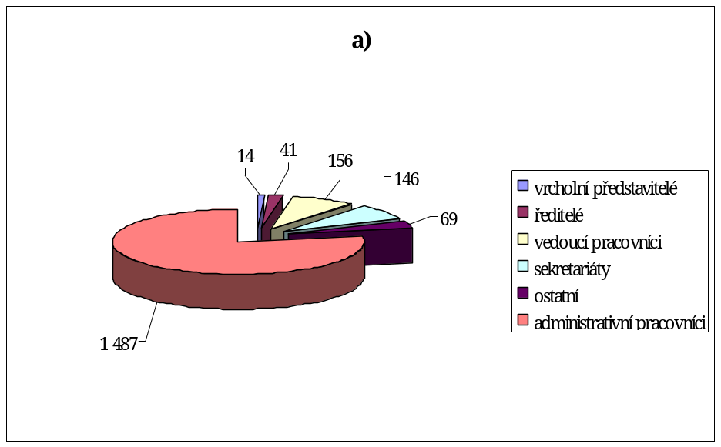
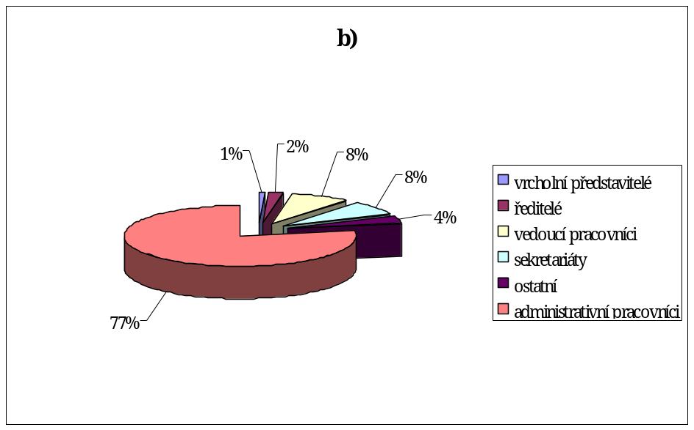
Potřebné nebytové plochy
VARIANTA 1 – Úplná relokace
  Pro tuto variantu je uvažováno s relokací celkem 1 913 pracovních míst, tj. 89% z celkového počtu.
  Níže uvedený graf představuje modelové rozložení počtu funkčních míst ve struktuře MHMP rozdělených dle shodného charakteru požadavků na nebytové prostory a) v absolutních číslech a b) v procentech.
  Toto rozdělení bylo použito při analýze potřebných nebytových prostor pro tuto variantu.

Slide 25
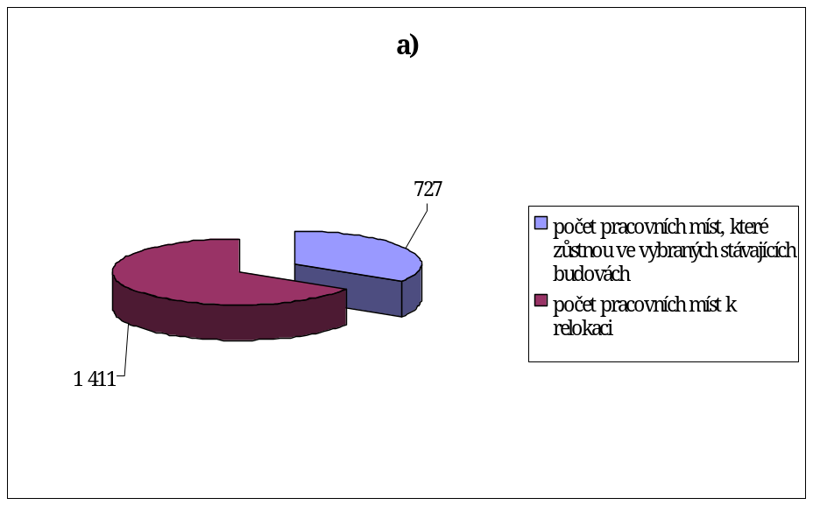
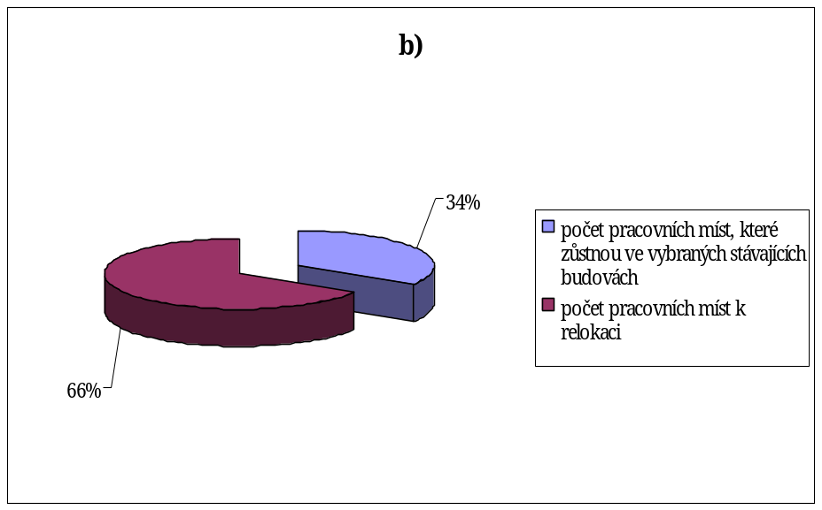
Potřebné nebytové plochy
VARIANTA 2 – Částečná relokace
  Pro tuto variantu je uvažováno s relokací celkem 1 411 pracovních míst, tj. 66% z celkového počtu.
  Následující grafy ukazují vztah mezi počtem pracovních míst, které zůstanou ve stávajících vybraných objektech a počtem pracovních míst určených k relokaci, a to jak a) v absolutních číslech tak b) v procentech.
  V této variantě se nebudou relokovat vrcholní představitelé, zbývající rozložení funkčních pozic bylo zvoleno procentuelně shodné s předcházející variantou.

Slide 26
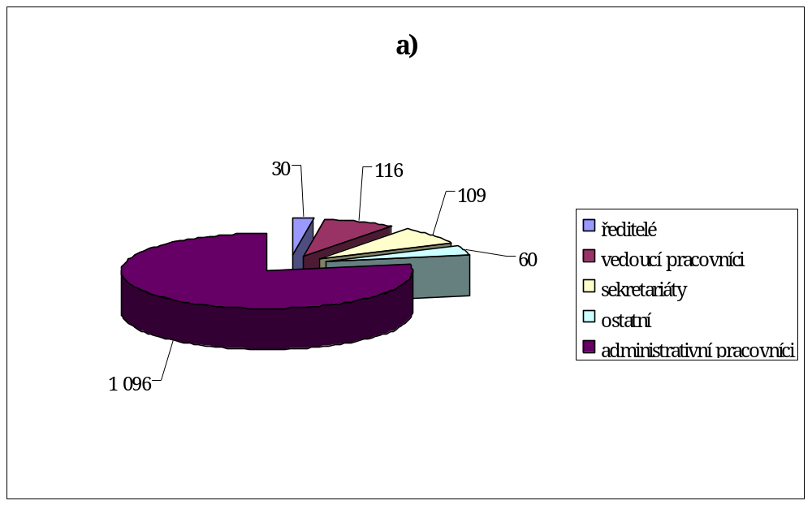
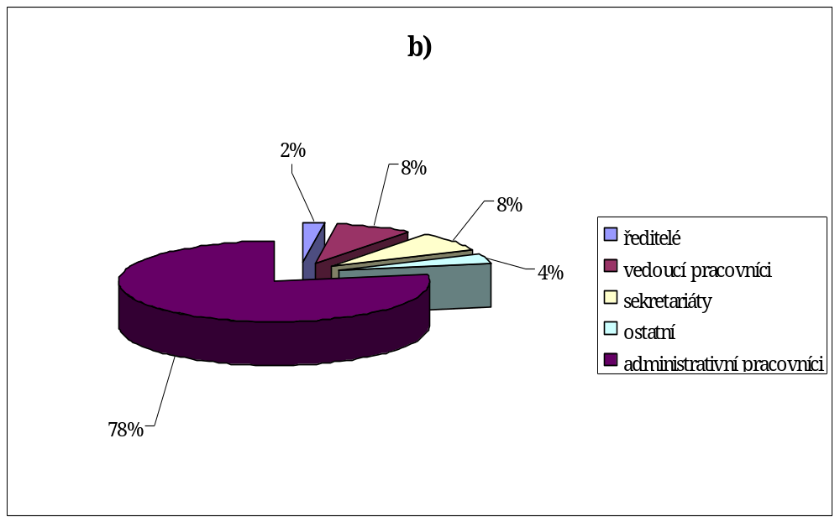
Potřebné nebytové plochy
  Níže uvedené grafy představují modelové rozložení počtu funkčních míst ve struktuře MHMP odpovídajících VARIANTĚ 2, rozdělených dle shodného charakteru požadavků na nebytové prostory a) v absolutních číslech a b) v procentech.
  Toto rozdělení bylo použito při analýze potřebných nebytových prostor pro tuto variantu.

Slide 27
Potřebné nebytové plochy - volba výměry
  Při volbě výměry potřebných nebytových prostor jsme v souladu se zadáním vycházeli z hodnot běžně aplikovaných na trhu s kancelářskými prostorami.
  Jak uvedeno v úvodu kapitoly nebytové plochy pro účely této analýzy zahrnují kancelářské plochy, provozní a technické plochy a plochy pro doplňkové funkce nezahrnuté v kancelářských plochách.
  Kancelářské plochy v sobě zahrnují proporcionální podíl zasedacích místností, reprezentačních ploch, kuchyňských koutů a ploch s doplňkovou funkcí (příruční sklady, místnosti pro IT) atd.
  Součástí této studie není interní audit, a tak závěry neobsahují, ani nemohou obsahovat detaily vázající se na případné konkrétní požadavky jednotlivých pracovišť, pokud by tyto přesahovaly rámec běžných požadavků na nebytové prostory.
  Při analýze potřebné výměry nebytových prostor pro případ relokace v závislosti na VARIANTĚ 1 a VARIANTĚ 2 jsme rozdělili funkční místa do skupin se shodným charakterem požadavků na nebytové prostory – viz předcházející informace včetně grafů.
  Přehled zvolených skupin:
    vrcholní představitelé
    ředitelé
    vedoucí pracovníci
    sekretariáty
    administrativní pracovníci
    ostatní (manuální pracovníci)
  Na základě analýzy statisticky významného množství realizovaných požadavků na kancelářské prostory (realizovaného množství obchodních případů), byl pro každou zvolenou skupinu vybrán typický požadavek z hlediska nejčastěji aplikované výměry kancelářských prostor na jedno pracovní – funkční místo.
  Údaje, použité pro stanovení potřebné výměry nebytových ploch, vycházejí z proporcionálního propočtu celkové výměry plochy na jednoho pracovníka pro jednotlivé zvolené skupiny, včetně nezbytného zázemí a ploch s doplňkovými a podpůrnými funkcemi s ohledem na výše uvedenou definici nebytových a kancelářských ploch..

Slide 28
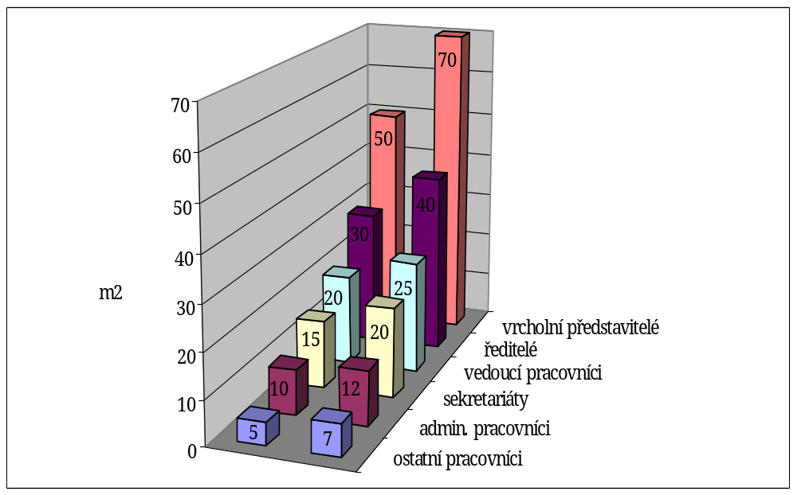
Potřebné nebytové plochy - volba výměry
  Níže uvedený graf ukazuje obvyklé rozpětí požadavků na nebytové prostory pro jednotlivé zvolené skupiny. První řada indikuje obvyklou spodní hranici rozpětí, druhá řada horní hranici rozpětí. Údaje jsou uvedeny v metrech čtverečních na jedno pracovní místo a odpovídají současným požadavkům trhu s kancelářskými plochami s převažujícím procentem velkoplošných kanceláří.
  Z grafu vyplývá, že nejužší rozpětí je zřejmé u skupiny administrativních pracovníků. Zde jsou požadavky na prostory poměrně vyrovnané.
  Na druhou stranu požadavky pro uspokojení potřeb skupiny ředitelů a zejména vrcholných představitelů se velmi liší v závislosti na konkrétních potřebách a zvyklostech dané firmy nebo organizace.
  Vzhledem k tomu, že předmětem této zprávy není interní detailní audit případných požadavků, nemohli jsme posoudit případné odchylky statisticky dostupných údajů a informací poskytnutých pro zpracování předmětných analýz od případných specifických požadavků.
  Skupina „ostatní“ zahrnuje podpůrnou činnost a služby, kde v řadě případů jsou nároky na nebytové prostory minimální. Pro potřeby této analýzy byl použit údaj nejblíže odpovídající aktuální situaci.

Slide 29
Potřebné nebytové plochy - volba výměry
  Propočet výše stručně prezentovaných údajů včetně započtení nezbytné rezervy dává následující požadavky na potřebnou výměru nových nebytových ploch:
  VARIANTA 1
    Celková výměra nových nebytových ploch, které je nutno zajistit pro VARIANTU 1
      25 500 m²
  VARIANTA 2
    Celková výměra nových nebytových ploch, které je nutno zajistit pro VARIANTU 2
    18 980 m²
  Rekapitulace potřebných nebytových ploch
    Rekapitulace potřebných nebytových ploch přehledným způsobem předkládá výsledky analýzy obsažené v této kapitole.
    nové plochy využití stávajících pro centralizaci ploch
    a relokaci CELKEM
    VARIANTA 1 25 500 m² 0 25 500 m²
    VATIANTA 2 18 980 m² 7 180 m² 26 160 m²
    Rozdíl v celkové výměře je způsoben rozdílnou mírou efektivnosti využití stávajících kancelářských ploch a moderních kancelářských ploch zvažovaných pro relokaci.

Slide 30
Potřebné nebytové plochy – teoretická tržní hodnota
  Bez informace o teoretické tržní ceně potřebných nebytových prostor není možno dokončit rozvahu o optimalizaci alokace pracovních míst.
  Teoretická tržní hodnota potřebných nebytových prostor navazuje na informaci o výměře potřebných nebytových prostor. K této výměře byly přiřazeny odpovídající tržní hodnoty nájemného dle aktuální analýzy stavu chování trhu s kancelářskými plochami.
  Následně byl propočten celkový příjem p.a. a určena teoretická diskontovaná hodnota příjmu z pronájmu pro perpetuitní období. Pro diskontaci budoucích příjmů byl použit diskontní faktor odpovídající aktuálnímu stavu a chování trhu s komerčními nemovitostmi.
  Výše uvedená zjednodušená aplikace výnosové metody nám umožní určit přibližnou hladinu, kde se bude pohybovat tržní hodnota takové nebytové nemovitosti, která by teoreticky odpovídala potřebným nebytovým plochám pro MHMP.
  Výsledné hodnoty tvoří důležitou součást této zprávy. Dovolujeme si však upozornit, že uvedené hodnoty představují pouze orientační informaci.
  Bez znalosti konkrétního objektu včetně specifikace prostor, nebo znalosti projektované podoby objektu, v případě nové výstavby či rekonstrukce a v neposlední řadě bez znalosti konkrétního umístění, není možno poskytnout detailní informaci.
  Pro účely určení teoretické tržní ceny potřebných nebytových prostor jsme uvažovali moderní kancelářské prostory odpovídající mezinárodnímu standardu, umístěné v lokalitě atraktivní pro dané využití. Vliv lokality na hladinu nájemného je patrný z níže uvedených hodnot. Případný vliv detailní specifikace nebytových prostor na hladinu nájemného není v případě kanceláří splňujících kriteria běžná na trhu s kancelářskými plochami tak dominantní, a proto nebyl tento vliv v rámci příslušných analýz uvažován. Pro jakoukoliv následnou detailní analýzu však i tento prvek musí být zapracován.

Slide 31
Potřebné nebytové plochy – teoretická tržní hodnota
  Rozpětí tržního nájemného pro zvolenou kategorii kancelářských prostor v závislosti na lokalitě
      střed města 465 – 530 Kč/m²/měsíc
      okrajové části 400 – 465 Kč/m²/měsíc
  Teoretická tržní hodnota potřebných nových kancelářských ploch
    VARIANTA 1
      střed Prahy:
        teoretická tržní hodnota 1 900 – 2 200 mil. Kč
      okraj Prahy:
        teoretická tržní hodnota 1 650 – 1 900 mil Kč
    VARIANTA 2
      střed Prahy:
        teoretická tržní hodnota 1 350 – 1 550 mil. Kč
      okraj Prahy:
        teoretická tržní hodnota 1 200 – 1 360 mil Kč
    Výše je uveden názor na teoretickou tržní hodnotu. Skutečná tržní hodnota je přímo úměrná řadě kriterií, která není v tomto okamžiku možno řádně kvantifikovat.
ZÁVĚR
    Výše uvedené analýzy předkládají vyvážený názor na potřebnou výměru nebytových prostor potřebných pro relokaci.
    Dále jsou zde předloženy informace o teoretické tržní hodnotě potřebných nebytových prostor, vyjádřených jak hladinou nájemného na jednotku plochy za dané časové období, tak současnou hodnotou celkových budoucích příjmů – teoretickou tržní hodnotou.
    Jak již bylo uvedeno výše, tato analýza představuje teoretické rozpětí a je určena pouze pro orientační účely. V okamžiku, kdy dojde k upřesnění potřebné výměry nebytových prostor, jejich specifikace a umístění, budeme schopni upřesnit výše uvedené údaje.

Slide 32
ZDROJE FINANCÍ VE STÁVAJÍCÍM PORTFOLIU

Slide 33
Zdroje financí ve stávajícím portfoliu
    Zdroje financí ve stávajícím portfoliu vycházejí z identifikovaného tržního potenciálu portfolia MHMP.
    Tato kapitola je úzce propojena s kapitolou TRŽNÍ POTENCIÁL STÁVAJÍCÍHO PORTFOLIA. Informace zde uvedené tvoří v obdobném rozsahu obsah výše uvedené kapitoly. Na tomto místě jsou předloženy s doplňujícím komentářem tak, aby byla zřejmá vazba mezi tržním potenciálem a možným zdrojem financí.
    Realizace těchto zdrojů je možná buď 1) formou prodeje vybraných nemovitostí nebo 2) každoročním příjmem z pronájmu těchto nemovitostí. Tržní potenciál příjmu z pronájmu a z něho vycházející potenciální zdroje financí je uveden jako:
  1) Zdroje financí v tržním potenciálu vybraných nemovitostí
    Tržní potenciál každé nemovitosti vychází z definice tržní hodnoty uvedené v příslušné kapitole. Případná realizace prodeje vybraných nemovitostí nebude jednorázová záležitost ale proces, který si vyžádá přiměřené časové období. V rámci analýzy jsme uvažovali časové období v rozsahu 12 – 36 měsíců. V okamžiku nutnosti uvolnit zdroje financí prodejem nemovitostí je nezbytné tento časový faktor kvantifikovat.
    Níže uvedený tržní potenciál a z něho vycházející potenciální zdroje financí představuje hodnoty, které již byly odpovídajícím způsobem upraveny.
  Tržní potenciál nemovitostí vybraných pro realizaci dle VARIANTY 1
      2 171 835 000 Kč
  Tržní potenciál nemovitostí vybraných pro realizaci dle VARIANTY 2
1 996 500 000 Kč

Slide 34
Zdroje financí ve stávajícím portfoliu
    Výše uvedený údaj je nutno následně upravit vyloučením objektů, kde je případný prodej v porovnání s ostatními objekty v portfoliu obtížně realizovatelný. Z těchto důvodů byl prozatím vyloučen areál učiliště Jarov. Rovněž byl vyloučen Clam Gallasův palác, kde pro výraznou historickou hodnotu by komerční prodej mohl být považován veřejností za nepřijatelný.
  Upravený tržní potenciál nemovitostí vybraných pro realizaci dle VARIANTY 2
1 655 300 000 Kč
    Popis jednotlivých variant je uveden v kapitole „Model optimální organizační struktury“.
  2) Zdroje financí v příjmu z pronájmu vybraných nemovitostí
    Při posouzení možných zdrojů financí plynoucích z příjmu z pronájmu vybraných nemovitostí jsme zaměřili na 2.1) současný příjem z pronájmu ploch a 2.2) příjem z pronájmu ploch uvolněných po relokaci.
    2.1) Zdroje financí v současném příjmu z pronájmu p.a.
      Příjem z pronájmu nebytových ploch v nemovitostech vlastních (převzato z kapitoly „Tržní potenciál stávajícího portfolia“):
      11 597 258 Kč p.a.
    2.2) Zdroje financí v teoretickém příjmu z pronájmu ploch uvolněných po relokaci
      Zdroje příjmu z pronájmu nebytových ploch v objektech vlastněných HMP a užívaných MHMP uvolněných po relokaci bude možno kvantifikovat až poté, co bude učiněno rozhodnutí o způsobu využití těchto ploch.

Slide 35
Zdroje financí ve stávajícím portfoliu
Závěr
    Zdroje financí ve stávajícím portfoliu lze posuzovat podle dvou základních scénářů:
      Relokace a následný prodej portfolia
      Relokace a následný pronájem uvolněných nebytových ploch v objektech vlastních
    S odkazem na kapitolu „Tržní potenciál stávajícího portfolia“ a ve shodě se závěry této kapitoly lze konstatovat, že v případě rozhodnutí o prodeji nemovitostí bude možné realizovat tržní potenciál v horizontu, který lze předem poměrně přesně určit.
    Odhad ceny dosažitelné při prodeji lze rovněž s poměrně vysokou mírou pravděpodobnosti určit předem. Náklady na realizaci prodeje představují zpravidla standardní částku, vyjádřenou v procentech z kupní ceny, s malým rizikem výrazných pozdějších změn.
    V případě pronájmu nebytových ploch v nemovitostech vlastních po provedení relokace, je obtížné v tuto chvíli stanovit, jaké procento uvolněných ploch se podaří pronajmout.

Slide 36
JINÉ ZDROJE FINANCOVÁNÍ

Slide 37
Jiné zdroje financování
  Tato kapitola stručnou formou pojednává o jiných zdrojích financování případného pořízení vhodné nemovitosti, než těch, které potenciálně plynou z kapitalizace portfolia nemovitostí vlastních a z ukončení pronájmu prostor v nemovitostech vlastněných třetími osobami.
  V souladu se zadáním není cílem této kapitoly předložit rozbor či finanční analýzu, ale upozornit na skutečnost, že subjekt typu MHMP může získat financování případného pořízení nemovitosti za podmínek, které svojí výhodností převyšují podmínky běžně dosahované komerčními subjekty.
  Municipální financování představuje pro banky financování s velmi nízkou mírou rizika. V případe financování Hl.m. Prahy se riziko blíží riziku financování státu. Jedná se tedy o financování pro banky velmi atraktivní. Takovéto financování se vyznačuje velmi nízkou rizikovou marží.
  Riziková marže je přirážka k tržní úrokové sazbě PRIBOR/EURIBOR/LIBOR, popřípadě sazbě SWAP, pro pevně úročené období delší 1 roku.
  Jsou známy obchodní případy, kdy se tato marže pohybovala ve výši 0,35% p.a.
  Pro srovnání, rizikové marže pro komerční projekty se pohybují zpravidla ve výši minimálně 1,50% pro dlouhodobé financování se zajištěným příjmem, a ve výši minimálně 2,00% pro rozvojové projekty.
  Zde je však nutno zdůraznit, že prodej vybraných vlastních nemovitostí bude ve skutečnosti proces, jehož realizace bude trvat řadu měsíců. Celkový tržní potenciál, který uvádíme v této zprávě pak představuje hodnotu teoreticky diskontovanou ke dni vyhotovení této zprávy.
  Rozhodnutí o detailní podobě finančního modelu bude záviset na důkladné analýze všech okolností souvisejících s konkrétním obchodním případem. V tuto chvíli by bylo nezodpovědné predikovat jakékoliv konkrétní závěry.

Slide 38
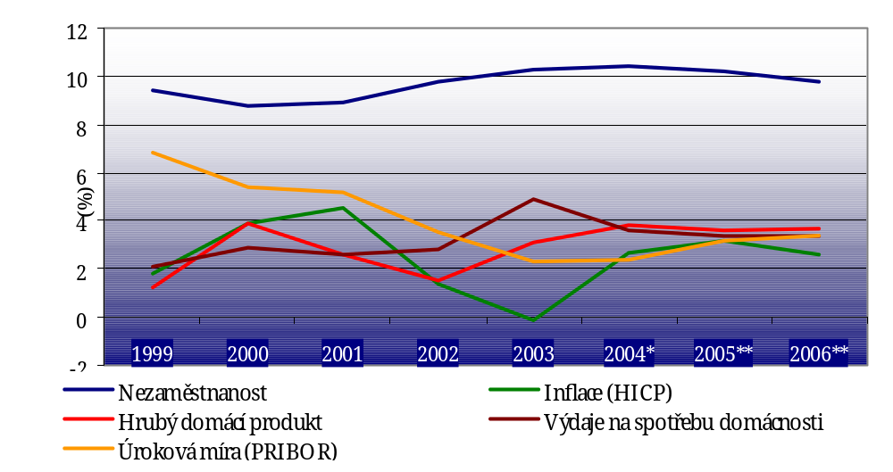
Jiné zdroje financování
  Již nyní je však zřejmé, že model financování bude zahrnovat jak krátkodobé tak středně až dlouhodobé prvky. Bude velmi důležité pečlivě vyhodnotit model prodeje vybraných nemovitostí, zejména pak pravděpodobnost úspěchu dosažení předpokládaných hodnot a jejich realizaci v rámci zvoleného časového období.
  Informace o tržním potenciálu vybraných nemovitostí je zahrnuta v této zprávě spolu s projekcí předpokládaného časového horizontu realizace prodeje každé vybrané nemovitosti. Viz kapitola „Tržní potenciál stávajícího portfolia“.
  Pro úplnost informace uvádíme přehled souvisejících ekonomických údajů. Údaje označené (*) představují projektovaný předpoklad. V případě údajů označených (**) se jedná o předpověď vývoje.
  Z kapitoly „Zdroje financí ve stávajícím portfoliu“ vyplývá, že podstatnou část financování procesu optimalizace včetně případného pořízení vhodného objektu bude možno financovat právě z těchto zdrojů. Uvolnění zdrojů financí se stávajícího portfolia však není realizovatelné okamžitě. Jedná se o proces, který může trvat i několik roků.
  Proto, zejména v případě rozhodnutí o nákupu nové nemovitosti pro potřeby MHMP, bude nezbytné zajistit financování z jiných zdrojů pro překlenutí období, po které se budou realizovat finanční zdroje ze stávajícího portfolia.
  V návaznosti na potenciální zdroje financí ve stávajícím portfoliu lze uvažovat o účinném propojení těchto zdrojů s „jinými zdroji financování“. Nabízí se krátkodobý , střednědobý a dlouhodobý modle propojení uvedených zdrojů financování.

Slide 39
Jiné zdroje financování
  Model krátkodobého financování z „jiných zdrojů“ může být účinně provázán se zvoleným modelem realizace financí ze stávajícího portfolia. Při aplikaci krátkodobého finančního modelu však mohou nastat komplikace způsobené případným nedostatkem času na realizaci financí ze stávajícího portfolia.
  S ohledem na očekávané podmínky při poskytování financí ze strany bankovního sektoru, je rovněž možno zvážit financování procesu optimalizace a případného pořízení vhodného objektu na základě zajištění dlouhodobého úvěru. Finanční zdroje přicházející postupně ze stávajícího portfolia pak mohou být flexibilně použity pro jiné účely v rámci působnosti MHMP.
  Bude li pro realizaci financí ze stávajícího portfolia poskytnuto dostatečná časové období, lze předpokládat dosažení optimálních výsledků (případně ve variantním řešení) při kvantifikaci financí ze stávajícího portfolia.
  Obě výše uvedené varianty pak lze efektivně kombinovat ve formě střednědobého finančního modelu, který při vhodném nastavení poskytne více prostoru pro realizaci financí ze stávajícího portfolia. Zároveń tento model nezatíží dlouhodobě rozpočet MHMP.V této variantě bude opět možno optimalizovat realizaci financí ze stávajícího portfolia poskytnutím dostatku času pro optimalizaci tohoto procesu.
ZÁVĚR
  Jak bylo uvedeno výše, municipální financování představuje pro banky financování s velmi nízkou mírou rizika – tedy atraktivní obchodní příležitost. V případě financování HMP/MHMP by se jednalo o financování svým rizikem blízké financování státu. Tato skutečnost o to více podtrhuje potenciální zájem bank o poskytnutí úvěru.
  Financování z „jiných zdrojů“ je možno výhodně kombinovat se zdrojem financí ve stávajícím portfoliu to ve formě krátkodobého, střednědobého nebo dlouhodobého modelu financování.
  Doporučujeme zadat zpracování možných variant finančního modelu příslušnými odborníky na tuto problematiku. Zpracovatel je připraven poskytnout odborníkům z oblasti financí potřebnou součinnost.

Slide 40
MÍRA RIZIKA

Slide 41
Míra rizika - posouzení akceptovatelné míry rizika
  V této části předkládá Zhotovitel analýzu možných rizik spojených s relokací. Jedná se o objektivně měřitelná rizika související s volbou vlastnického vztahu k potřebným nebytovým prostorům a s procesem optimalizace a relokace.
  Proces optimalizace alokace pracovních míst MHMP vede k nutnosti zajistit kvalitní kancelářské prostory schopné pojmout velké množství zaměstnanců. Toho lze dosáhnout buď nákupem vhodné nemovitosti nebo pronajmutím vhodných prostor.
  Rozhodnutí o způsobu zajištění vhodných prostor není možno provést bez vazby na konkrétní obchodní podmínky odpovídající daným požadavkům a tato otázka tedy není předmětem této analýzy. Uvádíme zde však přehled základních rizik spojených s procesem případné realizace optimalizace alokace zaměstnanců.
Důvody pro pořízení vlastní budovy lze shrnout následovně:
      Na prostory jsou kladeny velmi specifické nároky.
      Prostory představují vysokou operativní hodnotu.
      Zájem vyloučit potenciální problémy ve vztahu-pronajímatel – nájemce.
      Nehledě na výše uvedené tato alternativa přichází do úvahy pokaždé, neexistuje – li, z jakéhokoliv důvodu, vhodný objekt k pronájmu odpovídající daným požadavkům.
Důvody pro pronájem prostor nebo celé nemovitosti lze popsat následovně:
      Trh nabízí vhodné prostory (nemovitost na pronájem) v zájmové lokalitě.
      Pro finance jinak vázané pořízením nemovitosti je v podnikatelském záměru (politickém rozhodnutí) výhodnější využití.
      Dobře nastavené podmínky nájemní smlouvy mohou umožnit dostatečnou míru flexibility v případě nutnosti změny výměry užívaných ploch.
      Časový faktor – v řadě případů je čas nutný k pořízení nemovitosti s nebytovými prostorami výrazně delší než v případě uzavření nájemní smlouvy.
      Nehledě na výše uvedené, tato alternativa přichází do úvahy pokaždé, kdy neexistuje, z jakéhokoliv důvodu, vhodný objekt odpovídající daným požadavkům ke koupi.

Slide 42
Míra rizika - přehled základních rizik
Rizika spojená s pořízením vlastní budovy:
      Riziko spojené s nesprávným nastavením kupní ceny nemovitosti.
      Riziko spojené s převodem vlastnických práv k nemovitosti.
      Riziko spojené s případnými právními vadami vázajícími se na nemovitost.
      Riziko spojené s případnými stavebně technickými vadami nemovitosti.
      Riziko spojené s poklesem tržní hodnoty pořizované nemovitosti v dlouhodobém horizontu.
      Riziko spojené s financováním koupě nemovitosti.
      Riziko spojené s následnou správou nemovitosti.
Rizika spojená s pronájmem nebytových ploch v cizím vlastnictví:
      Riziko spojené s nesprávným nastavením hladiny nájemného nemovitosti.
      Riziko spojené s kolísáním tržní hladiny nájemného.
      Riziko plynoucí ze vztahu pronajímatel/nájemce.
      Riziko spojené s případnou změnou vlastníka budovy.
Rizika spojená s procesem optimalizace a následné relokace:
      Riziko nesprávného nastavení modelu optimalizace.
      Riziko chybné volby vhodného objektu.
      Riziko spojené s potížemi s ukončením stávajících nájemních smluv.
      Riziko spojené s realizací prodeje vybraných vlastních nemovitostí.

Slide 43
Míra rizika - minimalizace rizik
  Výše uvedená rizika se týkají převážně chyb v nastavení modelu optimalizace a relokace a možných výkyvů v chování trhu s komerčními nemovitostmi oproti předpokladům, na jejichž základě bude provedeno strategické řešení. Tato rizika zahrnují zejména riziko spojené s pohybem tržních hladin nájemného a s poklesem tržní hodnoty pořizované nemovitosti.
  Nezanedbatelným rizikem je riziko spojené s realizací prodeje vybraných vlastních nemovitostí za odlišných – horších podmínek než bylo plánováno.
  Proces vypovězení stávajících nájemních smluv na prostory vlastněné třetími osobami rovněž představuje soubor významných rizik.
  Účinnou prevencí proti výše uvedeným rizikům je detailní analýza stavu a chování trhu s nemovitostmi a důkladné rozpracování možných variant řešení.
  Je nezbytné, aby analýza byla provedena nezávislým profesním poradcem s dostatečnou zkušeností s odbornou způsobilostí.
  Totéž se týká všech navazujících a souvisejících činností a úkonů včetně důkladného právního rozboru, který pomůže identifikovat cestu konečného řešení tak, aby bylo možné předem kvantifikovat případné dopady na optimalizační proces.
  Právní rozbor je v případě nájemních a kupních smluv vhodné kombinovat s posouzením realitních odborníků – poradců. Jejich názor může přinést hodnotnou informaci o případných nákladech na alternativní řešení.
  Riziko spojené se změnou vlastníka přichází do úvahy vždy, kdy se jedná o pronájem prostor v nemovitostech vlastněných třetími osobami. V současné době se poměrně aktivně obchoduje s pronajatými nemovitostmi. Investoři kupují budoucí příjmy plynoucí z takovýchto nemovitostí. Je proto pravděpodobné, že takováto okolnost nastane.

Slide 44
Míra rizika - minimalizace rizik
  Toto riziko lze však téměř vyloučit vhodným nastavením podmínek při uzavírání nájemní smlouvy.
  Zbývající skupinu tvoří rizika spojená s volbou vhodného finančního modelu a celkového nastavení optimalizačního procesu.
  Různé modely financování a nastavení vlastního optimalizačního procesu, jakkoliv se mohou jevit komplikované, lze zevrubně analyzovat předem.
  Pro takovéto analýzy je nezbytné přizvat odborníky – poradce z oblasti financování nemovitostí. Účinnou roli zde rovněž sehrají odborníci – poradci z oblasti realitního trhu. Jejich zapojení do analýz je nezbytné, neboť poskytují odborníkům z oblasti financování hodnotné informace o objektivně dosažitelných tržních hodnotách předmětných nemovitostí.
  Rovněž nezbytnou roli zde sehrají odborníci na volbu a plánování využití nebytových prostor. Základní odbornou informaci většinou poskytnou realitní poradci. Detailní projekt vhodného rozmístění pracovních míst v rámci konkrétních nebytových prostor pak musí provést příslušní specialisté.
ZÁVĚR
  Rizika nelze nikdy zcela vyloučit. Je však možné je účinně minimalizovat na akceptovatelnou úroveň provedením důkladného rozboru a zapojením jak vlastních kapacit tak kvalifikovaných externích poradců.

